Slide 1
Beantragen einer Verpackungsmittelfreigabe (Lieferant)
Düsseldorf, Januar 2023

Slide 2
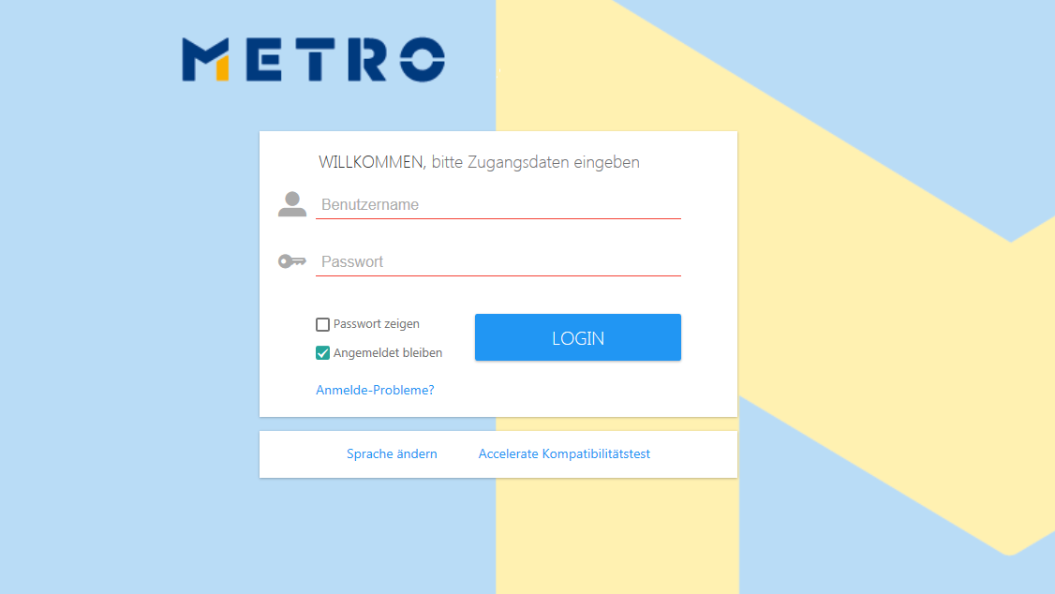
Bitte unter esourcing.metro-link.com einloggen

Slide 3
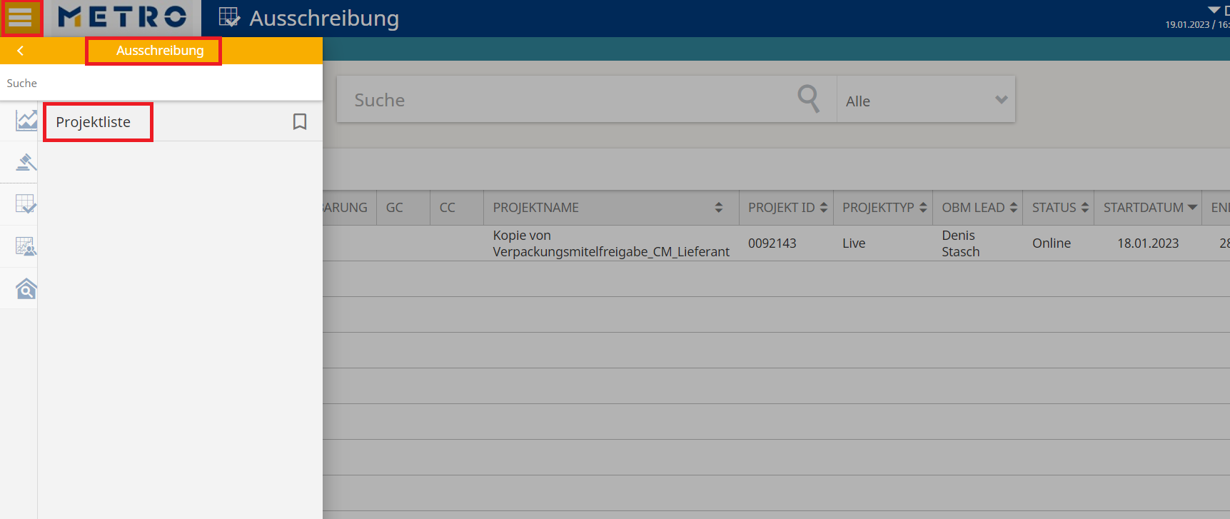

Slide 4
Um das Projekt zu öffnen, klicken Sie bitte auf den Namen des Projektes.

Slide 5
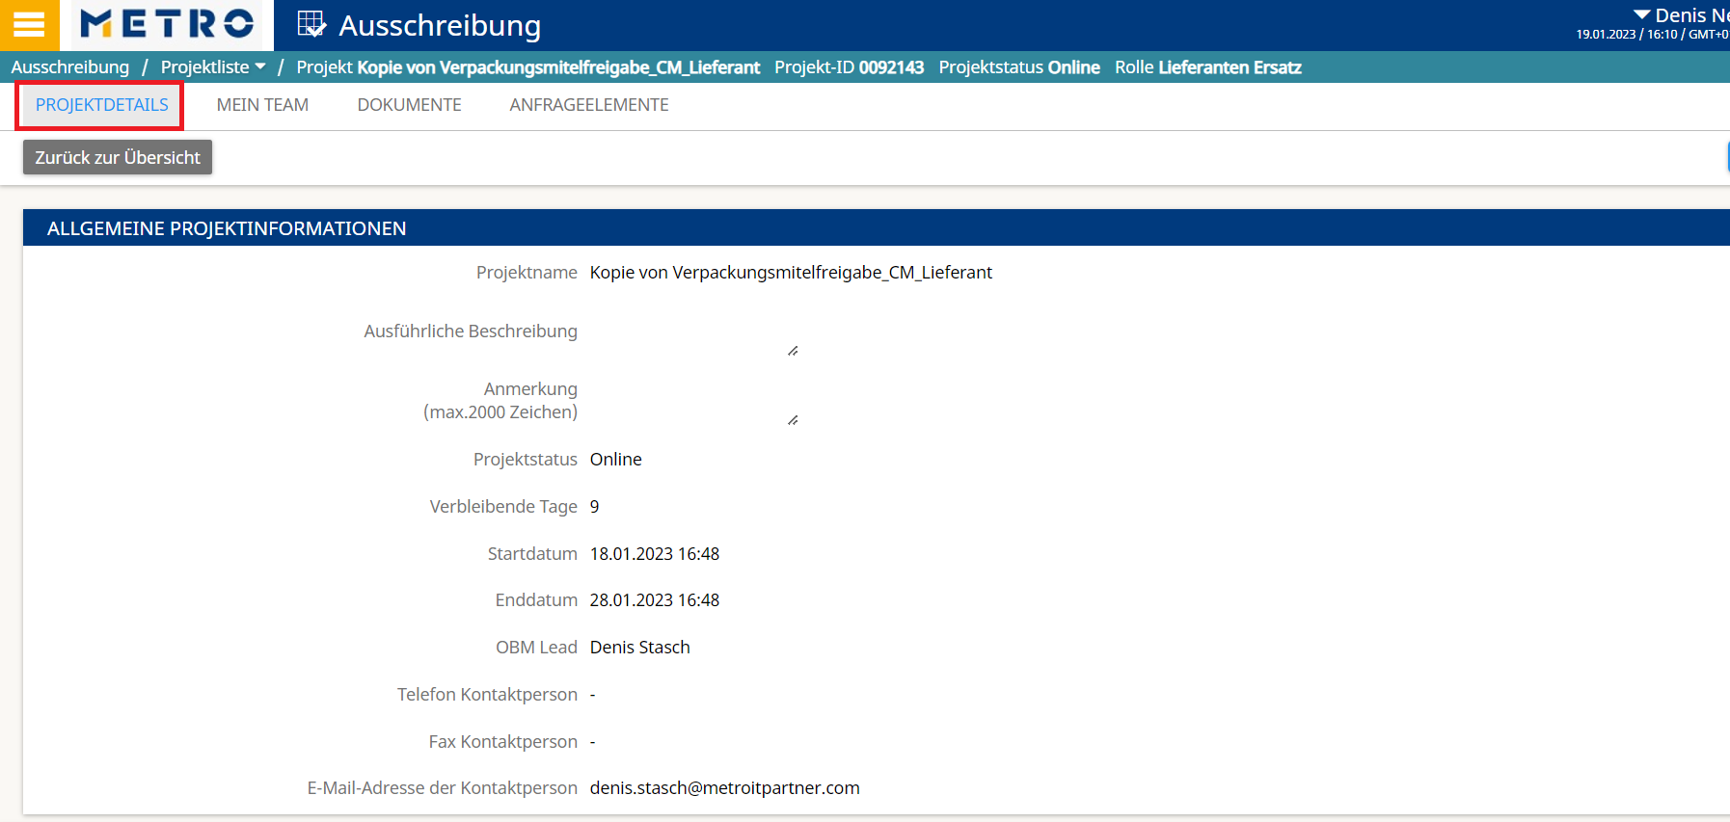
Unter „Projektdetails“ finden Sie alle allgemeinen Informationen.

Slide 6
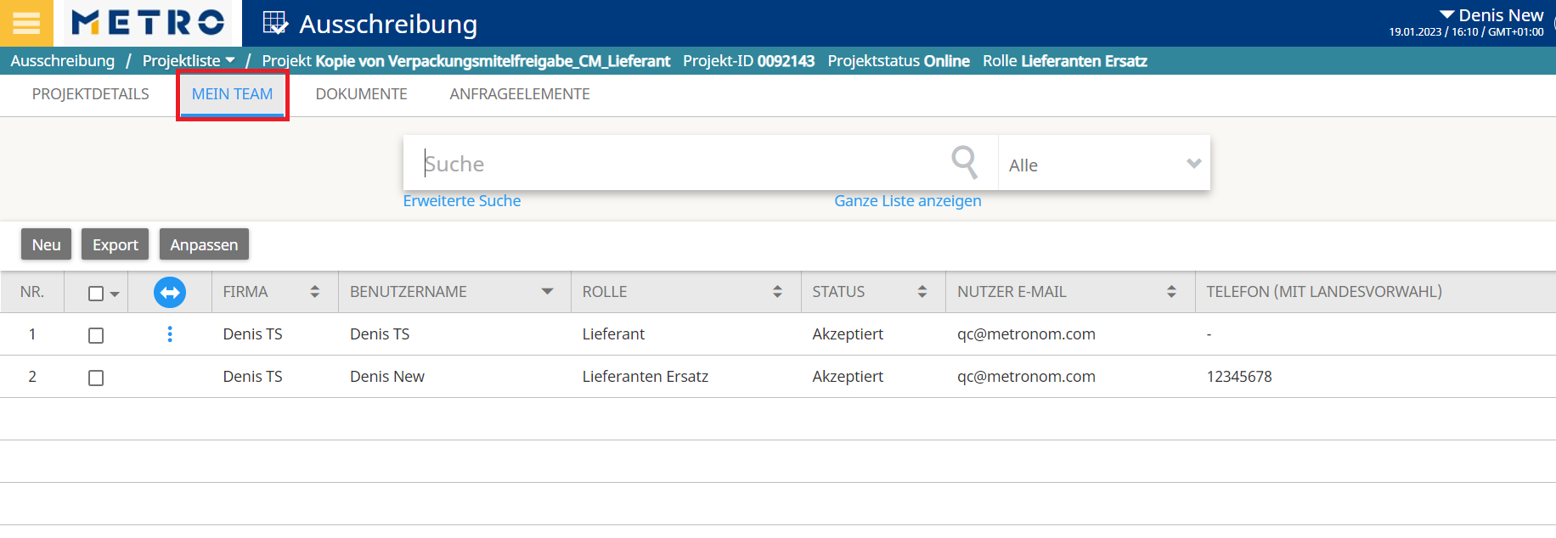
Unter „Mein Team“ können Sie weitere Ansprechpartner Ihrer Firma hinzufügen (die in eSourcing angelegt sind).

Slide 7
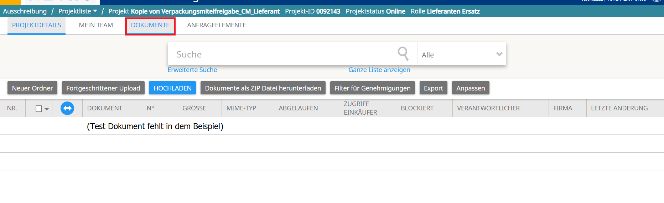
Unter „Dokumente“ können Sie die Kurzanleitung herunterladen.

Slide 8
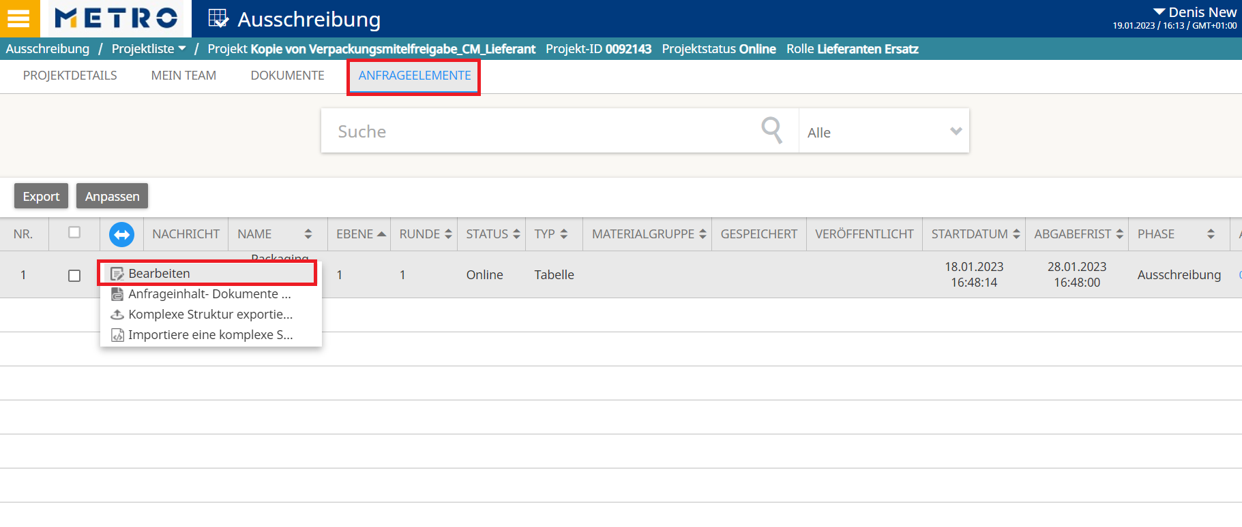
Bitte klicken Sie auf „Anfrageelemente“ und dann auf den Namen oder auf „Bearbeiten“ um auf die Tabelle zu öffnen.

Slide 9
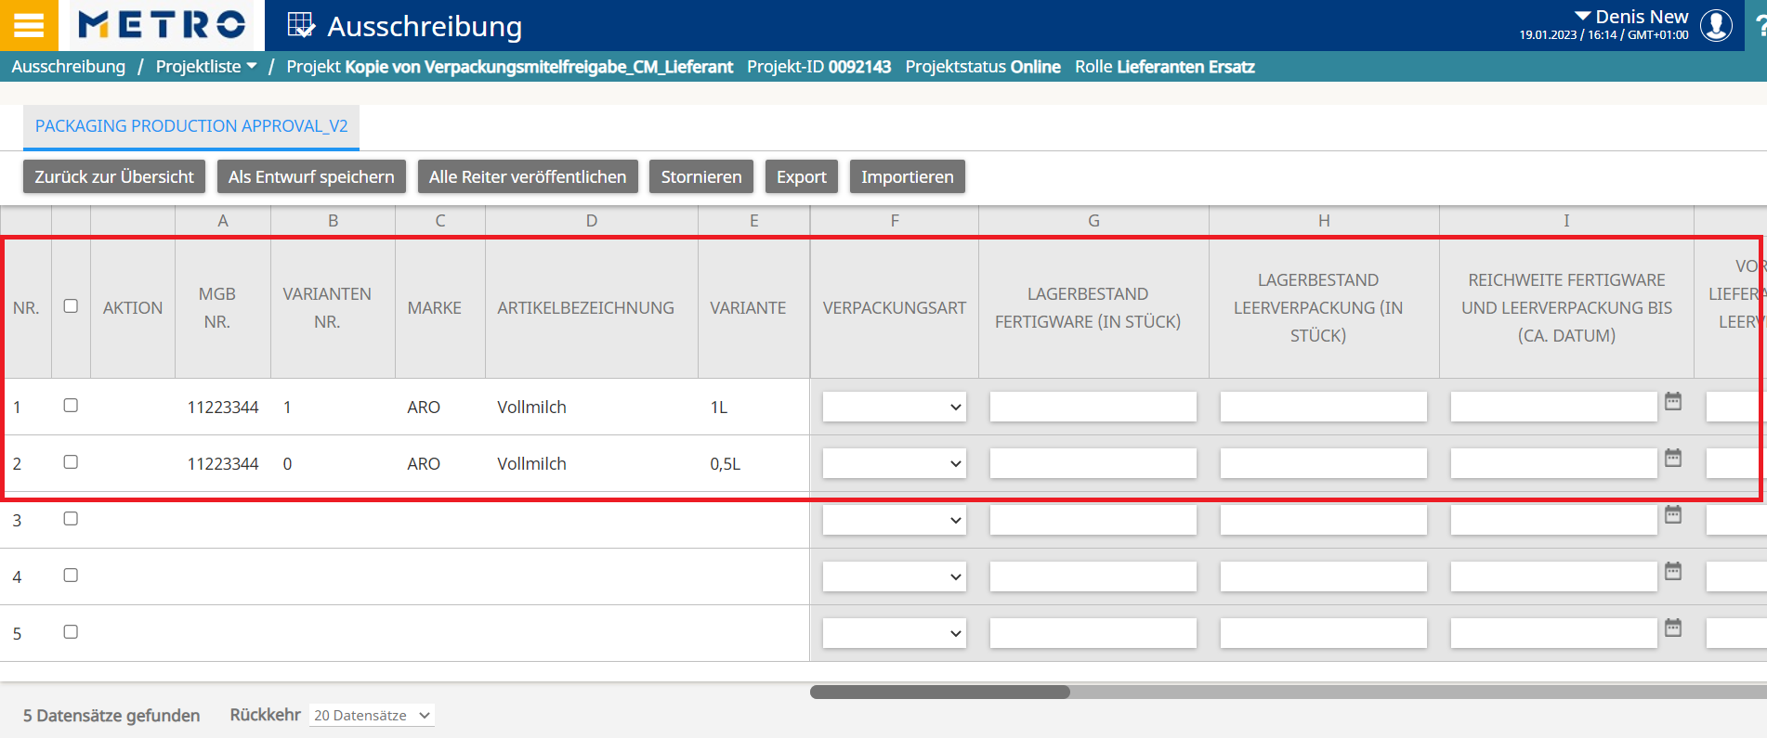
Links finden Sie die Artikel, für die Verpackungsmittel beantragt werden können (nur Eigenmarkenartikel von Metro Deutschland). Ab „Verpackungsart“ tragen Sie bitte die benötigten Informationen ein.
ACHTUNG: Falls ein Eigenmarkenartikel fehlt, tragen Sie bitte die Informationen bei den leeren Zeilen ein und die Artikelbezeichnung bei „Kommentar Lieferant“.

Slide 10
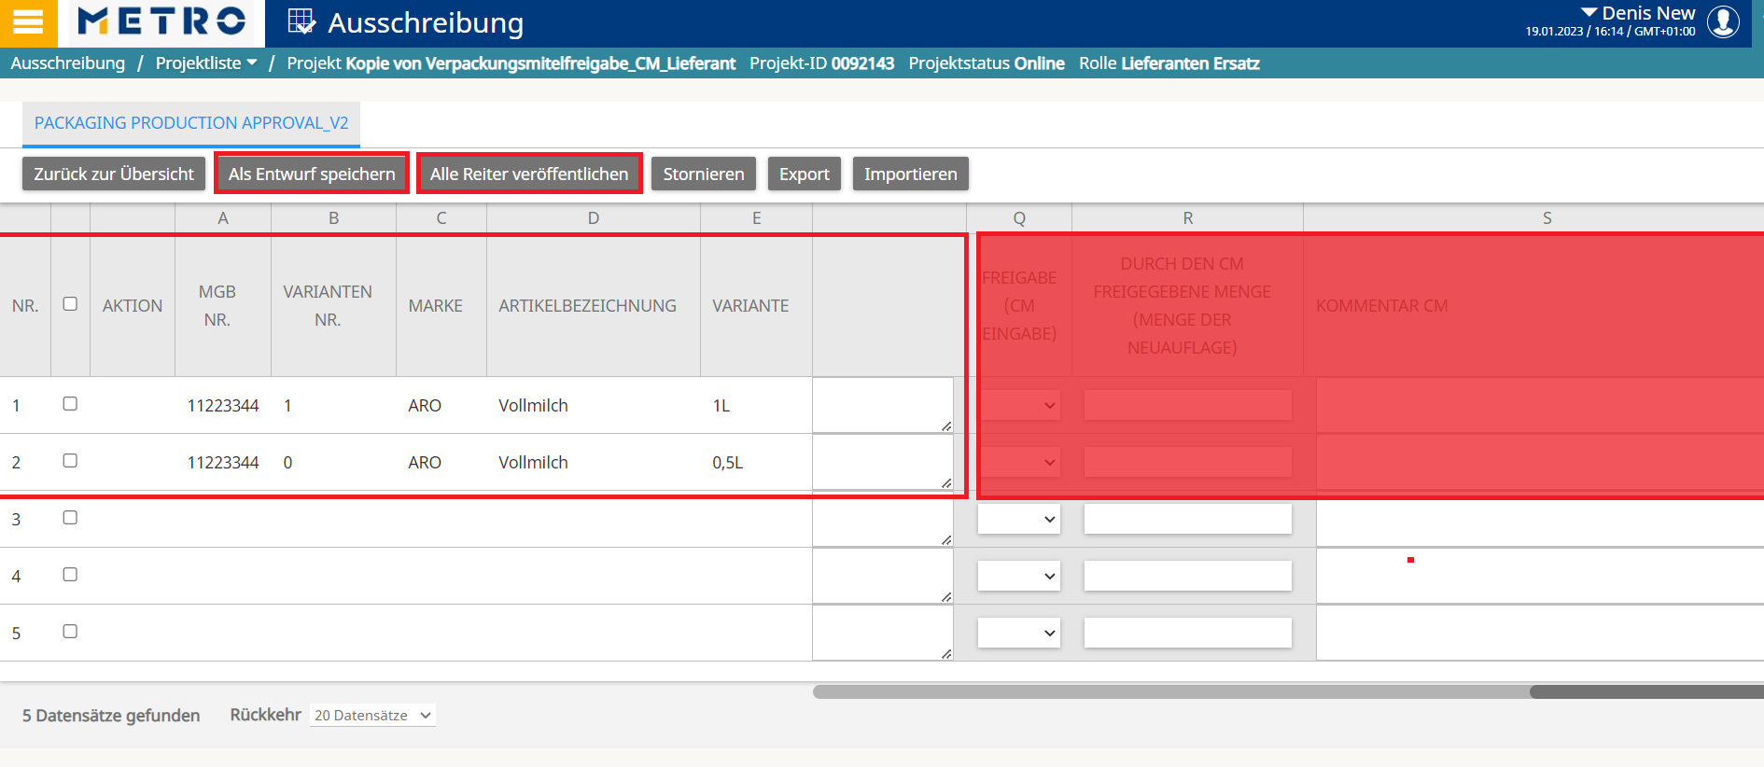
Bitte tragen Sie in Spalte Q bis S nichts ein, hier erteilt der Einkauf die Freigabe! Um klicken Sie anschließend auf „Als Entwurf speichern“ und dann auf „Alle Reiter veröffentlichen“.
ACHTUNG: Wenn Sie bereits Verpackungsmittel beantragt hatten, löschen Sie bitte die alten Einträge und klicken dann auf „Als Entwurf speichern“. Tragen Sie dann bitte die neue Verpackungsmittelanfrage ein.

Slide 11
Sie erhalten anschließend eine Email von eSourcing.

Slide 12
Sobald der Einkauf die Verpackungsmittel in eSourcing geprüft hat, erhalten Sie eine Email von eSourcing. Bitte loggen Sie sich erneut ein und öffnen das Projekt (siehe oben).

Slide 13
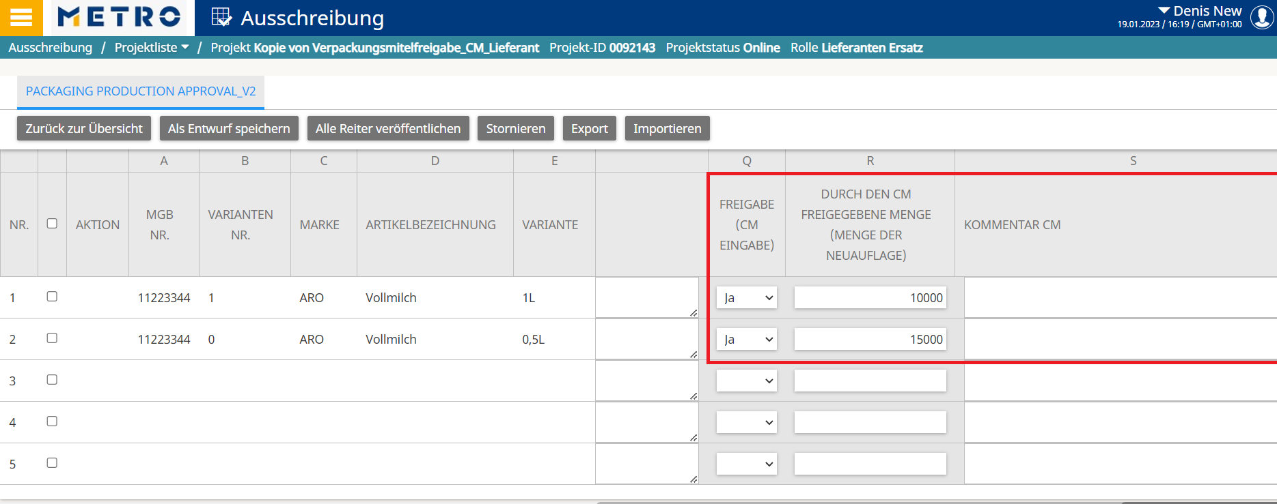
In Spalte Q bis S finden Sie die Freigabe, bitte achten Sie auch auf die Menge

Slide 14
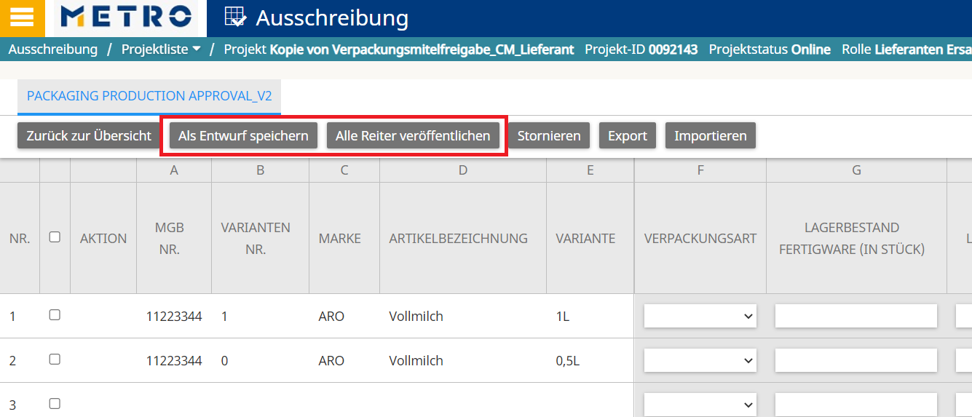
Um eine neue Verpackungsmittelfreigabe zu beantragen, löschen Sie bitte die alten Datensätze und klicken dann auf „Speichern“ und „Alle Reiter veröffentlichen“.
Sie können dann wie oben beschrieben eine neue Verpackungsmittelfreigabe eintragen.

Slide 15
Kontaktaufnahme
Bei technischen Problemen während einer Live Auktion, setzen Sie sich bitte umgehend mit Ihrem Einkäufer in Verbindung.
Falls Sie bei der Benutzung des eSourcing Portals Unterstützung benötigen, kontaktieren Sie uns unter:
Offer Solution Services
esourcing@sourcingsupport.de
Hotline: +49 211 969 4747
Mo. – Do.: 08:00 to 18:00 CET
Fri.: 08:00 to 16:00 CET

